Slide 1
ТЕХНИЧКО ПИСМО

Slide 2
Техничко писмо је посебан облик писма који се користи при изради техничких цртежа.
Користи се за исписивање натписа, ознака и бројева.

Slide 3
Да би технички цртежи били читљиви, стандард је прописао да се на техничким цртежима мора користити техничко писмо. Облик и величина слова, бројева и ознака на техничком цртежу одређена је стандардима.
Техничко писмо садржи мала и велика слова ћирилице, латинице и грчког алфабета, арапске и римске цифре и знаке интерпункције.

Slide 4
Свако од нас има карактеристичан рукопис. Неко пише ситна слова, неко велика, а неко да се готово и не могу прочитати.
Због различитог рукописа би за извођаче радова таква техничка документација била неразумљива. Због тога је потребно научити техничко писмо.
Уколико се цртежи раде оловком, видљиве и невидљиве контуре, слова и бројке треба исписати оловком 2Н, а остале линије оловком 3Н или 4Н.

Slide 5
Техничка слова могу бити:
усправна, под углом од 90° и
коса, под углом од 75°.
Нормом се прописује:
називна висина H писма,
ширина црте
ширина знакова
Називна висина h је висина великих слова и бројева, а одређује се према величини расположивог простора
Све величине техничког писма одређују се у зависности од називне висине h великих слова и бројева.

Slide 6
Техничко писмо може бити уско, нормалнo или широко.
Ширина црте за нормално писмо износи 1/10 H, а за уско 1/14 H.
Размаци између појединих знакова нису строго прописани, али најпрегледнији изглед се постиже ако су једнолике површине између појединих знакова.

Slide 7
Мрежа на којој је исписано писмо показује однос великих и малих слова, размак редова и слова међусобно, затим ширину појединих слова и бројева, као и знаке интерпункције.

Slide 8
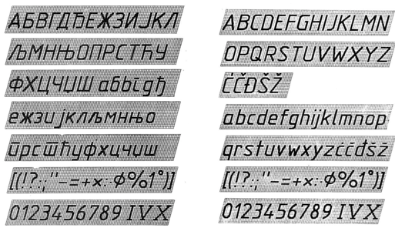
На слици је приказано ћирилично и латинично косо техничко писмо.

Slide 9
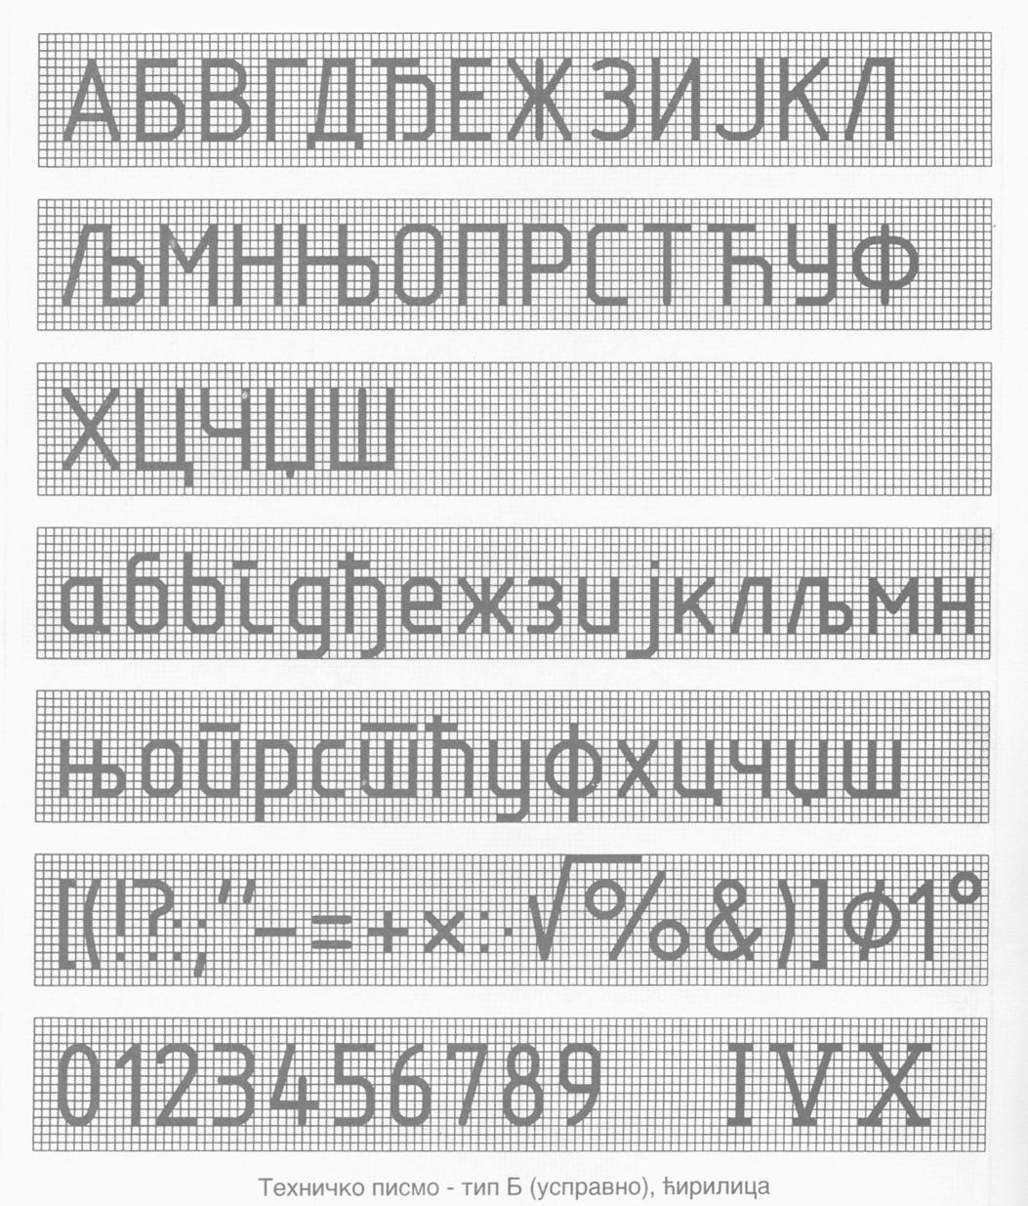
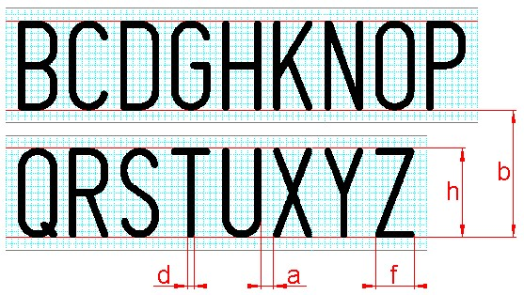
Техничко писмо (право), ћирилица и латиница.

Slide 10
Као што се види из графичког приказа, димензије код техничког писма су сљедеће:

Slide 11
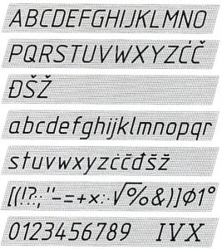

Slide 12
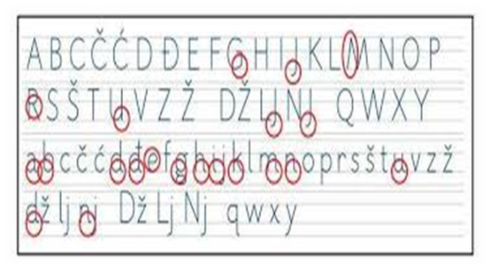

Slide 13
Задатак за самосталан рад:
Радна свеска,
странe 20 и 21

Slide 14
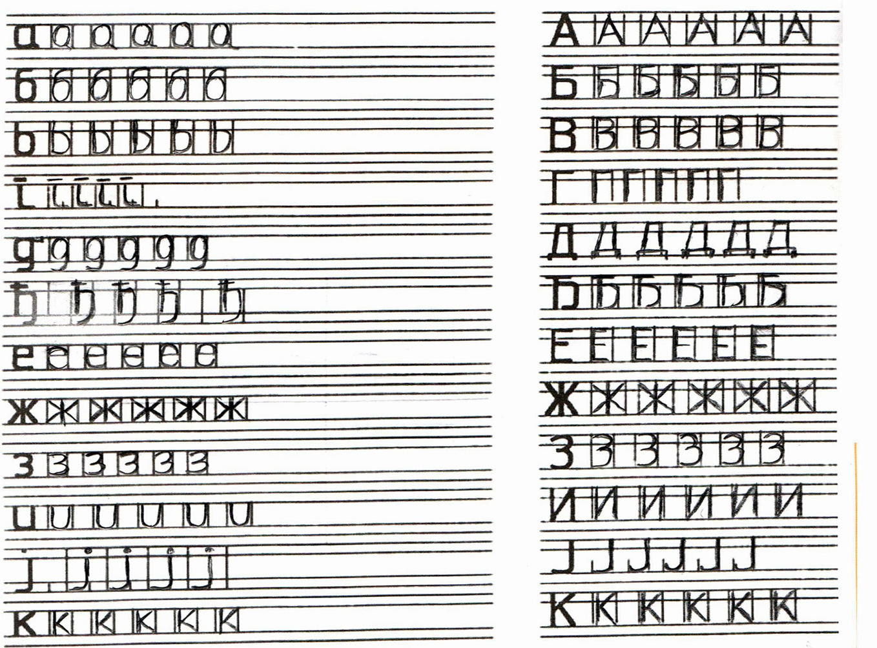

Slide 15
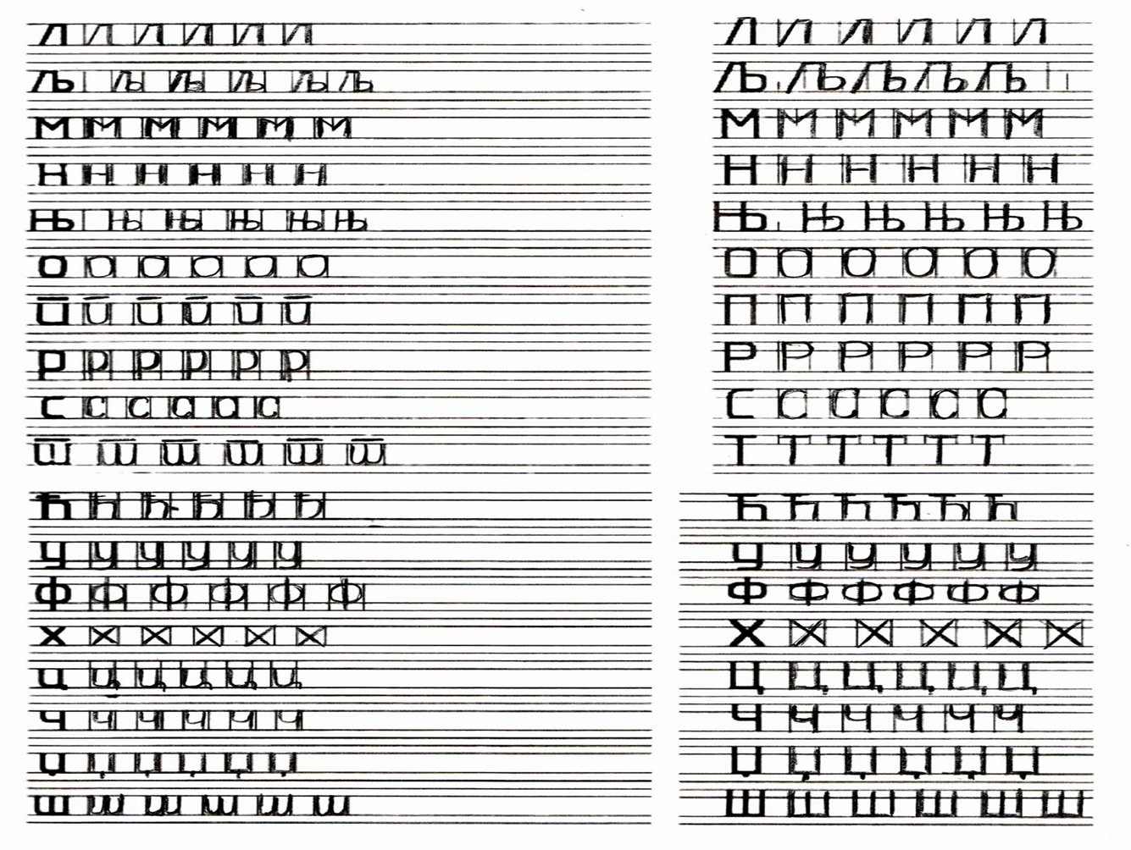

Slide 16
Хвала на пажњи
☺ ☺ ☺

